Slide 1
Protótipo de Interface e Interação
Laboratório de programação (Snake and lAdders)
Marco Fernandes, nº30566
Rui Fernandes, nº20092
ECGM

Slide 2
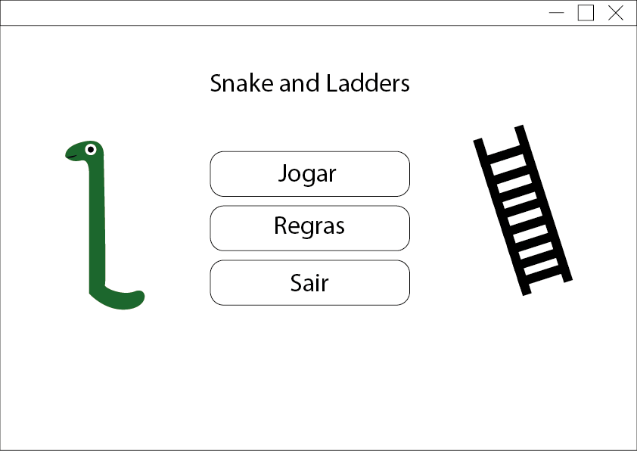
Interface Inicial
Na interface inicial, o jogador pode optar por escolher Jogar, verificar as regras, ou até mesmo sair do jogo.

Slide 3
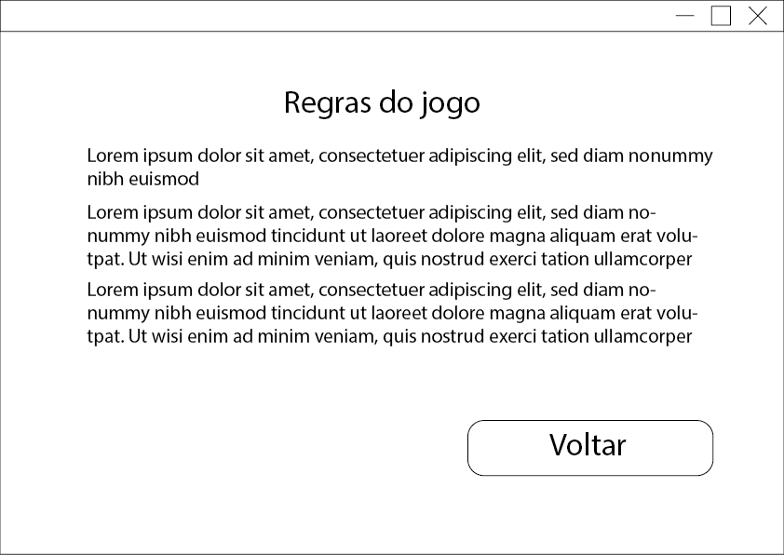
Regras do Jogo
Apresenta as regras e os objetivos do jogo.

Slide 4
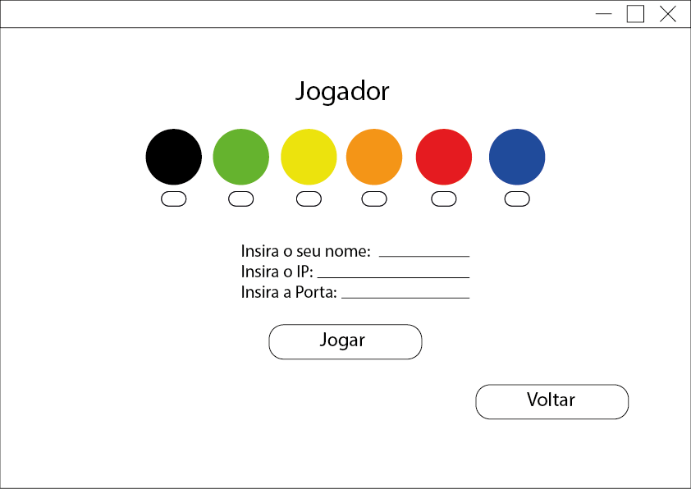
Jogador
Aqui o Jogador escolhe o seu nome e a sua cor.
É aqui também que insere o IP e a Porta do servidor em questão.

Slide 5
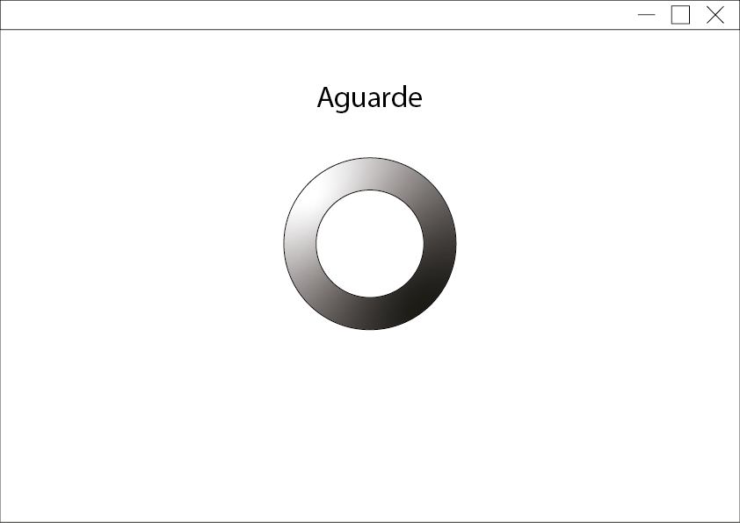
Aguardar Adversário
Após inserir os dados, tem que aguardar a ligação do jogador adversário.

Slide 6
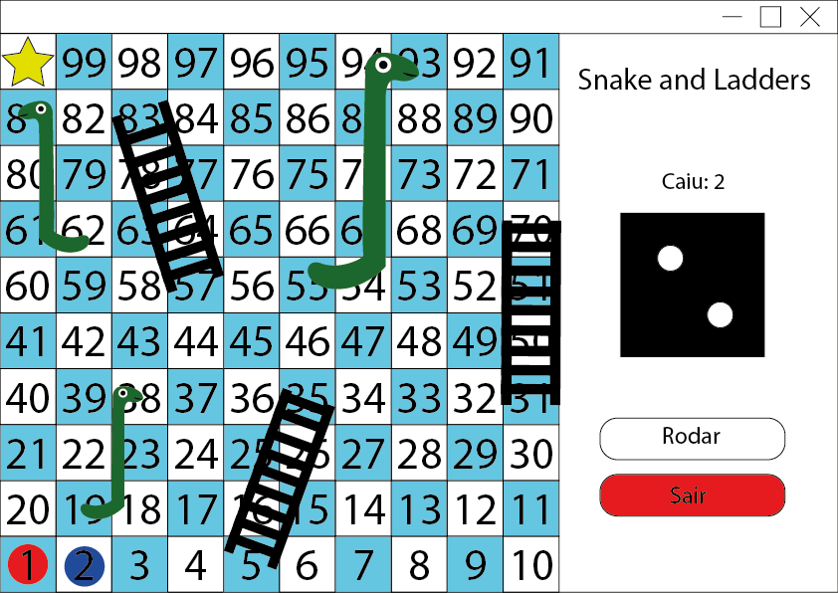
Interface do Jogo
Apresenta o tabuleiro de jogo assim como o dado e as peças de jogador. O utilizador também tem a hipótese de sair do jogo se bem o entender.

Slide 7
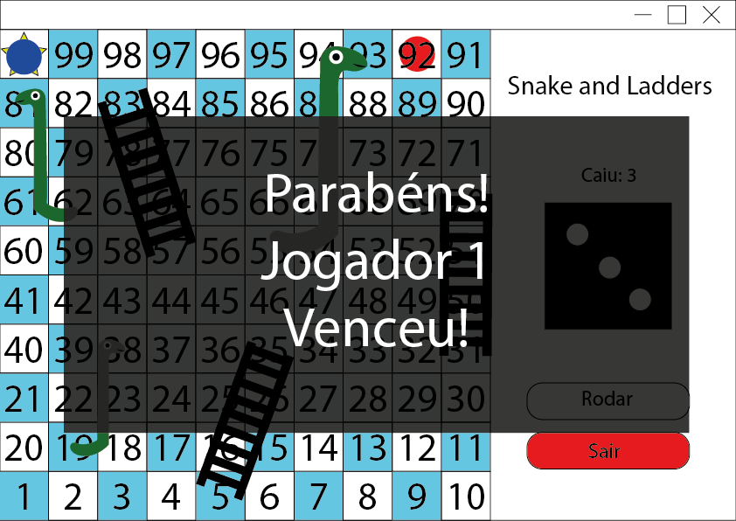
Interface do Vencedor
Se um dos jogadores conseguir vencer o jogo, aparecerá uma janela a anunciar o vencedor.

